Slide 1
Comité départemental de suivi de la situation sanitaire
22 février 2021
23 février 2021

Slide 2
Point de situation épidémiologique
Evolution du taux d’incidence :
Semaine 41 : 158 pour 100 000 habitants Semaine 42 : 236 pour 100 000 habitants
Semaine 43 : 423 pour 100 000 habitants
Semaine 44 : 725 pour 100 000 habitants
Semaine 45 : 639 pour 100 000 habitants
Semaine 46 : 357 pour 100 000 habitants
Semaine 47 : 177 pour 100 000 habitants
Semaine 48 : 141 pour 100 000 habitants
Semaine 49 : 135 pour 100 000 habitants
Semaine 50 : 153 pour 100 000 habitants
Semaine 51 : 191 pour 100 000 habitants
Semaine 52 : 169 pour 100 000 habitants
Semaine 53 : 181 pour 100 000 habitants
Semaine 1 : 265 pour 100 000 habitants
Semaine 2 : 267 pour 100 000 habitants
Semaine 3 : 289 pour 100 000 habitants
Semaine 4 : 256 pour 100 000 habitants
Semaine 5 : 231 pour 100 000 habitants
Semaine 6 : 240 pour 100 000 habitants
Semaine 7 : 210 pour 100 000 habitants
⇒ Taux d’incidence en très nette baisse
Incidence (nouveaux cas pendant une semaine)

Slide 4
Point de situation épidémiologique
Un virus circulant partout en Vaucluse

Slide 5
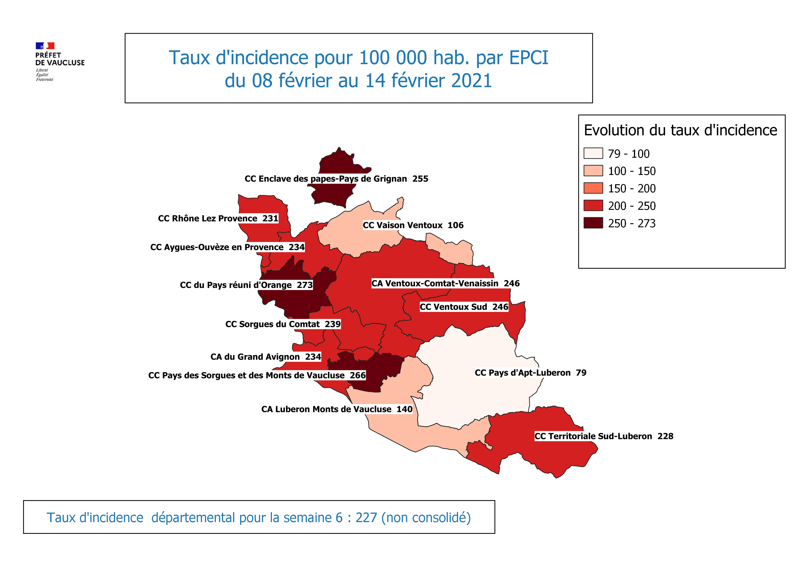

Slide 6
Point de situation épidémiologique
Point de situation épidémiologique
Prise en charge sanitaire
Données arrêtées sur les extractions réalisées le 22/02 à 13h40.
Le nombre de personnes hospitalisées stagne sur un plateau haut: le pic du nombre de personnes hospitalisées pour Covid a eu lieu le 17 novembre, avec 526 personnes hospitalisées.
Aujourd’hui, 289 personnes sont hospitalisées dont 16 en réanimation et soins intensifs , 166 en hospitalisation conventionnelle et 107 en soins de suite et réadaptation.
Notes:
6

Slide 7
Point de situation épidémiologique
Point de situation épidémiologique
Prise en charge sanitaire
Données arrêtées sur les extractions réalisées le 22/02.
819 décès en tout depuis le début de l’épidémie :
637 décès au total à l'hôpital, dont 22 la semaine 7;
182 en EHPAD, (données S8 en cours de consolidation)

Slide 8
Evolution de la mortalité dans le Vaucluse
1 janvier au 9 février
(données Insee non consolidées)
Une augmentation du nombre de décès de 20% par rapport à 2020.
2021 : 825 décès
2020 : 686 décès

Slide 9
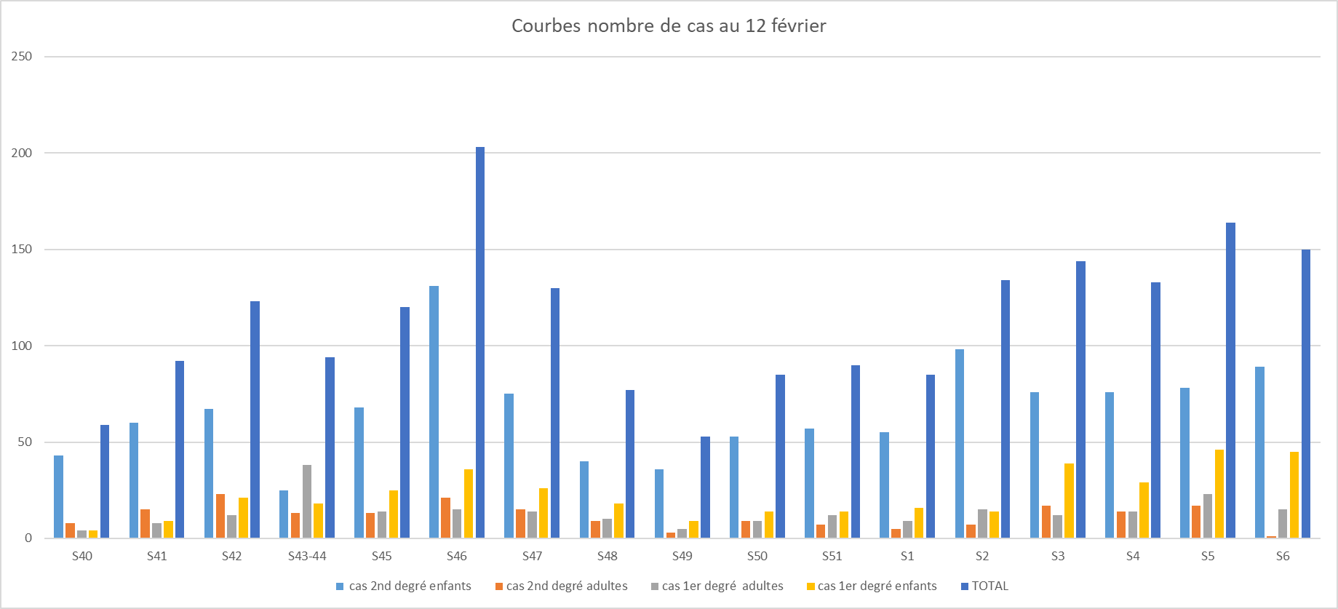
Milieu scolaire
Une légère baisse du nombre de cas
Notes:
9

Slide 10
Fermetures et évictions en milieu scolaire :
Une classe de l’école élémentaire J. Prevert à Bédarrides
Une classe à l’école maternelle de la Trillade à Avignon
Deux classes au lycée René Char à Avignon
Une classe au lycée Schumann
Une classe à l’école élémentaire JH Fabre à Avignon
Une classe au lycée Benoît de l’Isle sur la Sorgue
Une classe à l’élémentaire des olivades à Avignon
Une classe à la maternelle A. Meynard de Pertuis
Une classe au lycée Saint-Louis d’Orange
Une classe au collège Notre Dame de la Tour d’Aigues
Une classe au collège Diderot de Sorgues
Milieu scolaire
Notes:
10

Slide 11
Mise à disposition et distribution de tests antigéniques au profit des personnels des établissements scolaires
Une campagne de dépistage avec des tests antigéniques, au bénéfice des personnels affectés dans les établissements scolaires publics et des personnels enseignants des établissements privés sous contrat, est en cours. Elle a pour objectif de permettre en particulier la levée de doute en cas d’apparition de symptômes.
De nouveaux dépistages sont désormais régulièrement effectués, en particulier au sein des établissements ayant détecté plusieurs cas positifs.
Semaine 6 : dépistages Clg Diderot et Voltaire à Sorgues, Lycée A. Dumas à Cavaillon, Clg A. Daudet à Carpentras, Lycée Val de Durance à Pertuis
Semaine 7 : Lycée de l’Arc à Orange, Clg J. Verne au Pontet, Lycée Domaine d’Eguilles à Vedène, Clg Pays sorgues du Thor

Slide 12
FAQ Éducation nationale
MAJ 15/02/2021
- En école maternelle, l’apparition d’un cas confirmé parmi les élèves implique que les autres élèves de la classe soient identifiés comme contacts à risque.
- Quel que soit le niveau, une d’identification d’un variant sud africain ou brésilien chez un élève implique la fermeture de la classe. Cela est également le cas dès qu’un élève est identifié comme contact à risque d’un parent ou membre de la fratrie contaminé par un variant sud africain ou brésilien.
- Il n’y a plus de mesure particulière liée au variant britannique.

Slide 13
EVOLUTION DES MESURES ADMINISTRATIVES
FOCUS SUR LE SCOLAIRE

Slide 14
EVOLUTION DES MESURES ADMINISTRATIVES
FOCUS SUR LA RESTAURATION SCOLAIRE
• Interdiction du brassage entre classes dans le premier degré ;
• Interdiction des offres alimentaires en vrac ;
• Sensibilisation à l’utilisation d’autres locaux en cas d’impossibilité d’appliquer le protocole ainsi renforcé (salles des fêtes, gymnases…) ;
• Préconisation de surveillance de l’air intérieur par capteurs de CO2 sur initiative des collectivités de rattachement ;
• Préconisation de désinfection des tables après chaque repas si possible ;
• Mise en place de paniers repas (en alternance avec des repas chauds à la cantine) si la configuration des locaux ne permet pas de respecter ces règles.
Une fiche d’information a été diffusée aux maires
FOCUS SUR LE SPORT SCOLAIRE
Les activités sportives seront suspendues dans les lieux clos jusqu’à nouvel ordre.
FOCUS SUR LE SCOLAIRE

Slide 15
VACCINATION

Slide 16
LES PRINCIPES DE DEPLOIEMENT DE LA VACCINATION EN VAUCLUSE
Un principe d’équilibre territorial pour mailler le territoire, en tenant compte des besoins démographiques, des réalités du territoires et, autant que faire se peut, des « effets de bord » interdépartementaux
Une méthodologie de travail et d’identification des centres associant étroitement les professionnels de santé, et en particulier les communautés territoriales professionnelles de santé CTPS) en lien avec les centres hospitaliers, et les élus locaux
Une prise en compte des livraisons régulières de vaccins reçus au CH d’Avignon (hub logistique avec super congélateur)
DEPLOIEMENT DE LA CAMPAGNE VACCINALE

Slide 17
LES PRINCIPES DE DEPLOIEMENT DE LA VACCINATION EN VAUCLUSE
Un déploiement nécessairement PROGRESSIF, qui sera amené à monter en charge au cours des prochaines semaines et prochains mois :
Le maillage des centres et leurs plages de rendez-vous et horaires d’ouverture ont été calibrés en fonction du nombre de doses disponibles, afin d’éviter à la fois la rupture de stock et la perte en ligne
Si la vaccination des personnes âgées de plus de 75 ans et des autres publics prioritaires démarrera à compter de la semaine prochaine, plusieurs semaines seront nécessaires pour vacciner l’ensemble de la population concernée
La stratégie sera adaptée et ajustée de manière progressive en tenant compte de l’évolution des besoins et de l’arrivée de nouvelles doses et nouveaux vaccins (Moderna, AstraZeneca) :
Avec l’ouverture de nouveaux centres à l’étude ;
Avec l’armement de centres temporaires dans certaines communes ;
Avec le déploiement, en projet, d’une équipe médicale mobile, qui permettra de vacciner des personnes âgées qui se trouvent dans l’impossibilité d’aller se déplacer.
DEPLOIEMENT DE LA CAMPAGNE VACCINALE

Slide 18
ETAT DES LIEUX
Depuis le déploiement de la campagne vaccinale
5 460 flacons PFIZER reçus à ce jour au CHA
Au total, 22 039 personnes vaccinées dans le département dont
3 858 résidents soit 17,5% des personnes vaccinées.
DEPLOIEMENT DE LA CAMPAGNE VACCINALE

Slide 19
LES PRINCIPES DE DEPLOIEMENT DE LA VACCINATION EN VAUCLUSE
Plusieurs catégories de population à vacciner ont été définies en priorité par les autorités sanitaires
DEPLOIEMENT DE LA CAMPAGNE VACCINALE

Slide 20
LES PRINCIPES DE DEPLOIEMENT DE LA VACCINATION EN VAUCLUSE
Plusieurs catégories de population à vacciner ont été définies en priorité par les autorités sanitaires
DEPLOIEMENT DE LA CAMPAGNE VACCINALE

Slide 21
LES PRINCIPES DE DEPLOIEMENT DE LA VACCINATION EN VAUCLUSE
Quelques conseils à destination de la population :
La vaccination de ces publics prioritaires sera progressive et s’étalera au cours des prochaines semaines.
De nouveaux créneaux de vaccination et de nouveaux centres pourront être ouverts en fonction de l’arrivée de nouvelles doses. A noter que les plages de rendez-vous ouvertes intègrent la contrainte de l’injection de la seconde dose à J+4 semaines.
Il convient de privilégier, en tant que faire se peut, la prise de rendez-vous en ligne sur les plateformes en ligne des centres de vaccination.
DEPLOIEMENT DE LA CAMPAGNE VACCINALE

Slide 22
ETAT DES LIEUX
Depuis le lundi 25 janvier
14 centres de vaccinations sont ouverts
2 nouveaux centres à partir du 1er mars : Morières-lès-Avignon et la Barbière
Le déploiement d’une équipe mobile devrait aboutir, avec une première tournée sur le plateau de Sault début mars, en partenariat avec le SDIS et l’ordre des médecins.
La liste des centres est accessible sur le site www.sante.fr & https://www.paca.ars.sante.fr/centres-de-vaccination-covid19
DEPLOIEMENT DE LA CAMPAGNE VACCINALE

Slide 23
CARTOGRAPHIE DES CENTRES
DEPLOIEMENT DE LA CAMPAGNE VACCINALE

Slide 24
MESURES ADMINISTRATIVES

Slide 25
Décret du 17 février 2021
modifiant le décret n°2020-1310 du 29 octobre 2020 prescrivant les mesures générales nécessaires pour faire face à l’épidémie de covid-19
Interdiction des cours de danse
Article 35 du décret du 29 octobre 2020
Ceci ne concerne que les cours de danse dans le cadre d’activité extrascolaire, dispensés dans les conservatoires salles polyvalentes, gymnases. Cette article ne concerne pas la danse dans le cadre d’activité professionnel.
Modification du régime de contravention réprimant la violation aux règles sanitaires
Un exploitant d’un ERP qui ne respecte pas les règles d’ouverture et de fermeture, y compris en ce qui concerne les conditions d’accès et de présence du public, édictées dans le cadre de l’état d’urgence sanitaire, peut être sanctionné d’une contravention de cinquième classe dès le premier montant. Cette contravention peut faire l’objet de la procédure d’amende forfaitaire, qui est alors fixée à 500 euros, ou à 1000 euros en cas d’amende forfaitaire majorée.

Slide 26
Renforcement des mesures de couvre-feu
Depuis le dimanche 31 janvier
Les entrées et sorties du territoire français sont davantage contraintes.
Les entrées et sorties du territoire français vers ou depuis un pays en dehors de l'Union Européenne sont interdites, sauf motif impérieux ;
L’entrée sur le territoire depuis un pays de l'Union Européenne est conditionnée à un test PCR ;
Les déplacements en direction des territoires d’Outre-Mer sont soumis à un test PCR et à un motif impérieux.
Les commerces non alimentaire des centres commerciaux de plus de 20 000 m² sont fermés.
Si l’ouverture des commerces reste le principe, les commerces qui génèrent des brassages de population importants et présentant ainsi un risque de circulation accrue du virus sont fermés.
Sont concernés en Vaucluse :
Le centre commercial Avignon nord ;
Le magasin IKEA à Vedène ;
Le centre commercial Cap sud à Avignon ;
Le centre commercial Mistral 7 à Avignon.
Un renforcement de la jauge avec une personne pour 10 m² de surface pour les commerces de plus de 400 m².
Les commerces fermés bénéficieront du fonds de solidarité renforcé, de l’activité partielle sans reste à charge, de l’exonération des cotisations patronales et de l’aide au paiement des cotisations salariales.
Nouvelles mesures sanitaires
depuis le dimanche 31 janvier

Slide 27
Allègement des mesures de confinement
Prolongation des mesures départementales

Slide 28
Arrêtés préfectoraux
du 28 novembre 2020
Prolongation de l’obligation du port du masque dans l’espace public sur tout le territoire du département jusqu’au 1er mars 2021.
Prolongation des mesures départementales destinées à lutter contre la propagation du virus jusqu’au 1er mars 2021 : interdiction de la vente d’alcool à emporter et de la consommation d’alcool sur la voie publique de 18h à 6h ; interdiction des buvettes et points de restauration dans les ERP et l’espace public ; interdiction des activités dansantes.

Slide 29
Allègement des mesures de confinement
Le renforcement des mesures de soutien économique

Slide 30
Allègement des mesures de confinement
Des mesures de soutien économique renforcées maintenues
Mesures de soutien à l’économie

Slide 31
Allègement des mesures de confinement
Des mesures de soutien économiques complémentaires
Les Mesures de soutien à l’économie

Slide 32
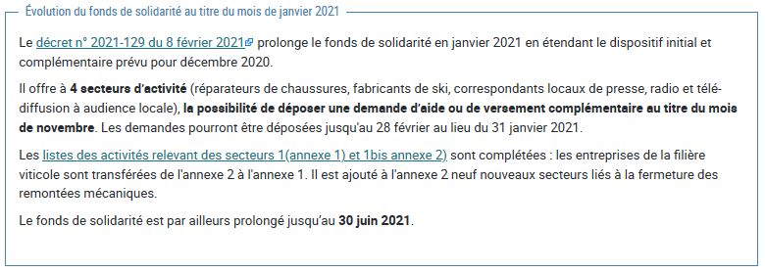
Allègement des mesures de confinement
Les Mesures de soutien à l’économie

Slide 33
Allègement des mesures de confinement
Le décret n° 2021-129 du 08 février 2021 publié le 09 février fixe le régime des aides du fonds de solidarité au titre des pertes enregistrées en janvier 2021. Cinq régimes sont prévus :
- pour les entreprises qui, durant tout le mois de janvier, ont été interdites d’accueillir du public ;
- pour celles dont l’activité relève des secteurs listés à l’annexe 1 du décret et qui ont perdu en janvier 50 % de leur chiffre d’affaires de référence ;
- pour celles dont l’activité relève des secteurs listés à l’annexe 2 du décret et qui ont perdu en janvier 50 % de leur chiffre d’affaires de référence ;
- pour certaines entreprises situées dans des stations de ski qui ont perdu en janvier 50 % de leur chiffre d’affaires de référence ;
- pour les entreprises dont l’activité ne relève d’aucun des précédents régimes et qui ont perdu en janvier 50 % de leur chiffre d’affaires de référence.
Le décret introduit en outre une nouvelle condition d’éligibilité. Il précise que ne peuvent bénéficier du fonds de solidarité au titre de janvier les entreprises ayant fait l’objet d’un arrêté préfectoral de fermeture pour non respect des règles d’interdiction d’accueil du public prises afin de limiter la pandémie.
Par ailleurs, est décalée du 1er septembre au 1er octobre 2020 la date limite à laquelle doit être introduite la contestation d’une dette fiscale pour que celle-ci ne constitue pas un motif de refus de l’aide.
Il est également rappelé qu’il n’y a plus depuis décembre 2020 de régime propre aux discothèques. Etant fermées, elles relèvent du dispositif réservé aux entreprises qui n’ont pu accueillir de public.
Comme en décembre, l’ensemble des aides versées au titre du fonds de solidarité aux entreprises d’un même groupe pour les pertes de janvier ne peut excéder 200 000 €.
Le formulaire relatif aux pertes de janvier sera mis en ligne sur le site impots.gouv.fr fin février. Les demandes pourront être déposées jusqu’au 31 mars 2021.
Les Mesures de soutien à l’économie

Slide 34
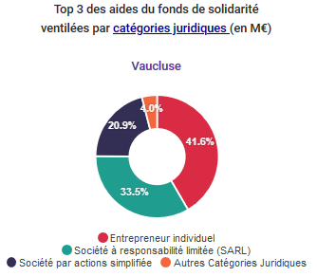
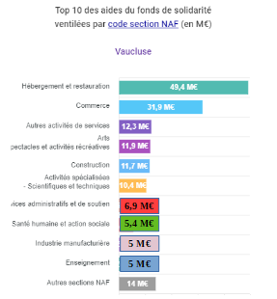
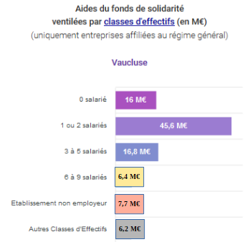
Allègement des mesures de confinement
Début février 2021, plus de 22 000 entreprises
Vauclusiennes ont pu bénéficier du fonds de
Solidarité, les sommes versées à ce titre dépassent
les 160 M€.
La part des aides du secteur HCR (30 % du total, contre 26 %
fin janvier). Prés d’une entreprise sur deux est une entreprise
individuelle.
Les Mesures de soutien à l’économie

Slide 35
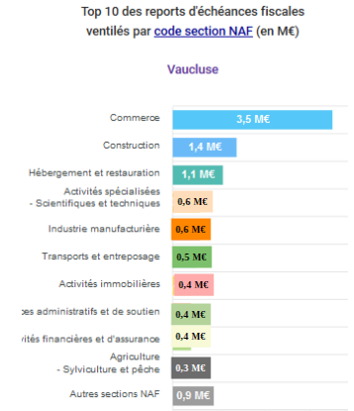
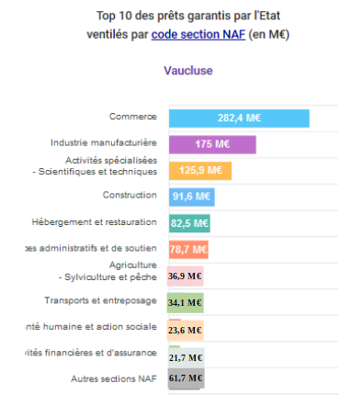
Allègement des mesures de confinement
Les Mesures de soutien à l’économie
Les Mesures de soutien à l’économie
Le Conseil de la protection sociale des travailleurs indépendants (CPSTI) met en place une aide financière exceptionnelle à destination de tous les commerçants et les artisans qui sont en activité au 15 mars 2020 et ont été immatriculés avant le 1er janvier 2019. L'aide correspond au montant des cotisations de retraite complémentaire versées par les artisans et les commerçants sur la base de leurs revenus de 2018 et pourra aller jusqu'à 1250 €.

